Slide 1
Darbojamies!
6. nodarbība
Nodarbību sagatavojusi Maija Berķe
LVA, 2020
„Latviešu valodas apguve, lai sekmētu trešo valstu pilsoņu
iekļaušanos darba tirgū
2”
(Nr.
PMIF/8/2019/3/01
)

Slide 2
Ko es daru? Ko mēs darām?
Nodarbības tēma
Es apmeklēju… Mēs apmeklējam…
Darbības vārdu locīšana tagadnē
Lietvārdi akuzatīvā
Es, tu, viņš, viņa, mēs, jūs, viņi, viņas
Personu vietniekvārdi
Viņš, viņa strādā…
Lietvārdi lokatīvā

Slide 3
Es tagad...
Ko tu tagad dari? Es tagad runāju latviski.
Ko jūs tagad darāt? Mēs tagad runājam latviski.
Ko viņš tagad dara? Viņš tagad runā latviski.
Ko viņa tagad dara? Viņa tagad runā latviski.
Ko viņi tagad dara? Viņi tagad runā latviski.
Ko viņas tagad dara? Viņas tagad runā latviski.

Slide 4
2. konjugācijas darbības vārdu locīšana tagadnē
Declension of Verbs strādāt ‘to work’, apmeklēt ‘to visit’,
fotografēt ‘to photograph’ in the Present Tense
strādāt apmeklēt fotografēt
Es strādāju apmeklēju fotografēju
Tu strādā apmeklē fotografē
Viņš
Viņa
Viņi
Viņas
Mēs strādājam apmeklējam fotografēju
Jūs strādājat apmeklējat fotografēju
strādā
apmeklē
fotografē

Slide 5
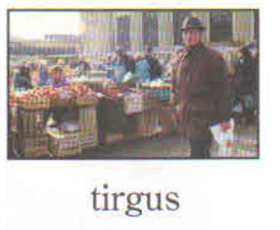
Es
Ko es apmeklēju?
Tas ir muzejs. Es apmeklēju muzeju.
Tas ir teātris. Es apmeklēju teātri.
Tas ir tirgus. Es apmeklēju tirgu.

Slide 6
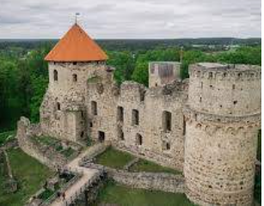
Ko es apmeklēju?
Tā ir kafejnīca. Es tagad apmeklēju kafejnīcu.
Tā ir universitāte. Es tagad apmeklēju universitāti.
Tā ir pils. Es tagad apmeklēju pili.
pils

Slide 7
Lieto darbības vārdu „apmeklēt” nepieciešamajā formā!
Es ______________________ aptieku.
Viņš ______________________ banku.
Mēs ______________________ baseinu.
Jūs ______________________ stadionu.
Viņa ______________________ muzeju.
Tu ______________________ cirku.
Viņi ______________________ restorānu.
Viņas ______________________ baznīcu.

Slide 8
Ko tu apmeklē? Ko tu fotografē?

Slide 9
Kur viņš, viņa strādā?
Sk. arī 5. nodarbību.

Slide 10
Kas?
Ko?
bumbieri bumbierus
āboli ābolus
ķiploki ķiplokus
Sk. arī: https://e-laipa.dzc.lv/materials/A1/08A691F7-6155-9A15-7B7D-B437A17F8814

Slide 11
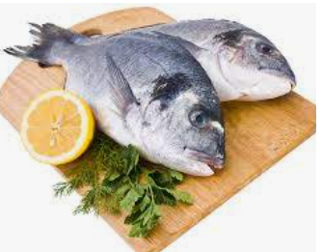
Kas?
Ko?
vīnogas vīnogas
zemenes zemenes
zivis zivis

Slide 12
Es ēdu… (ko?). Man vajag… (ko?).
Sk. arī: https://e-laipa.dzc.lv/materials/A1/D936D568-8CFE-778A-6CF2-3AF0F8C42087

Slide 13
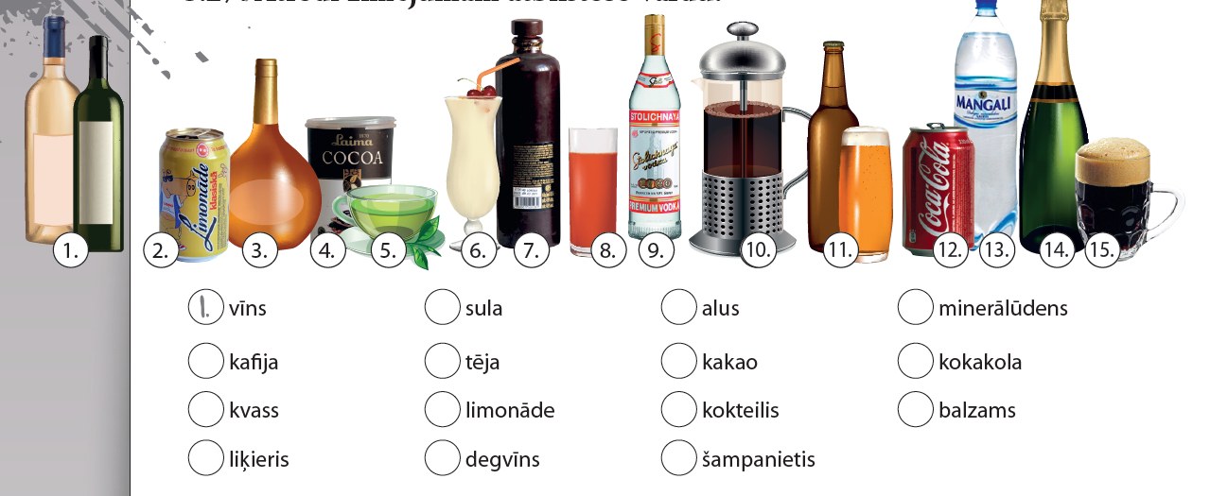
Es dzeru… (ko?). Man vajag… (ko?).
Sk. arī: https://e-laipa.dzc.lv/materials/A1/94407B66-8F5D-2BB2-6A1C-8329C7712F10

Slide 14
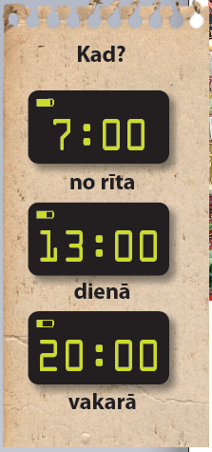
Es brokastoju, pusdienoju, vakariņoju

Slide 15
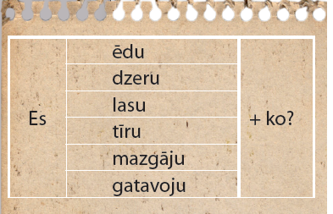
Es eju dušā/vannā (kur?).
Ko es daru?
Sk. arī: https://e-laipa.dzc.lv/materials/A1/4354FB72-0518-68BB-A666-4C351B382E0A

Slide 16
Sk. arī: https://e-laipa.dzc.lv/materials/A1/4354FB72-0518-68BB-A666-4C351B382E0A

Slide 18
Projekts „Latviešu valodas apguve, lai sekmētu trešo valstu pilsoņu iekļaušanos darba tirgū 2” (Nr. PMIF/8/2019/3/01)
Projekta mērķis: nodrošināt mūsdienīgu un daudzveidīgu latviešu valodas un integrācijas jautājumu apguvi trešo valstu pilsoņiem (un citām personām, kuras likumīgi uzturas Latvijas teritorijā) turpmākas izglītības ieguves, ikdienas saskarsmes un darba tirgus vajadzībām.

